Slide 1
INSTRUMEN PENELITIAN KUANTITATIF
Metode penelitian kuantitatif

Slide 2
VARIABEL YG SERING DITELITI SECARA KUANTITATIF
Kinerja (performance)
Hasil belajar
Intelegensi
Bakat
Kepribadian
Minat
Learning styles
Self concept
Sikap

Slide 3
BEBERAPA INSTRUMEN
Tes : subjektif (essay), objektif (BS, multiple choice, matching..)
Skala (likert, semantic differential)
Inventory

Slide 4
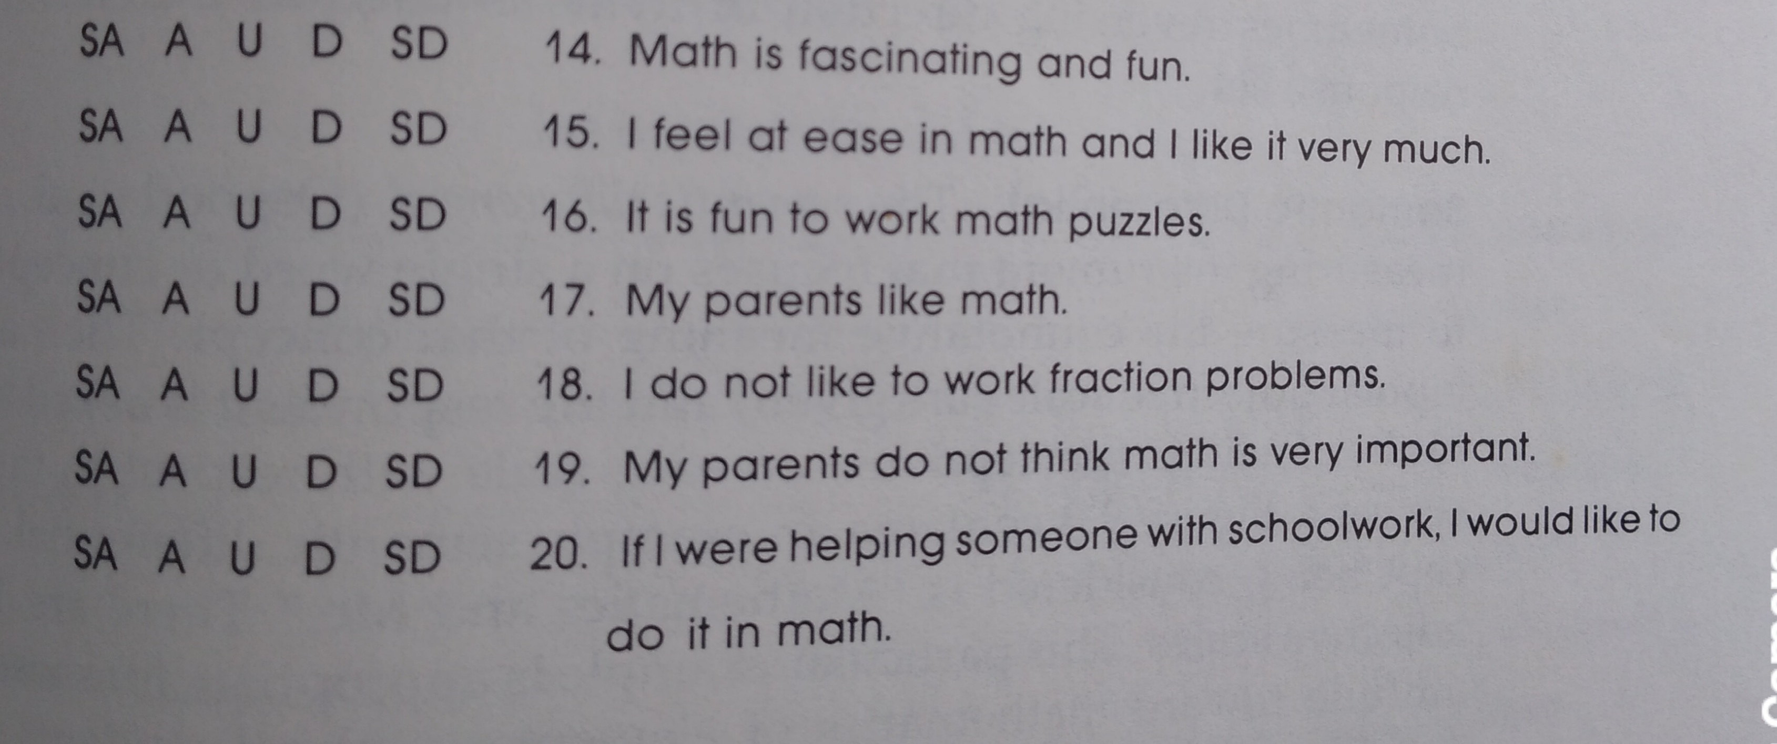
CONTOH SKALA LIKERT

Slide 5
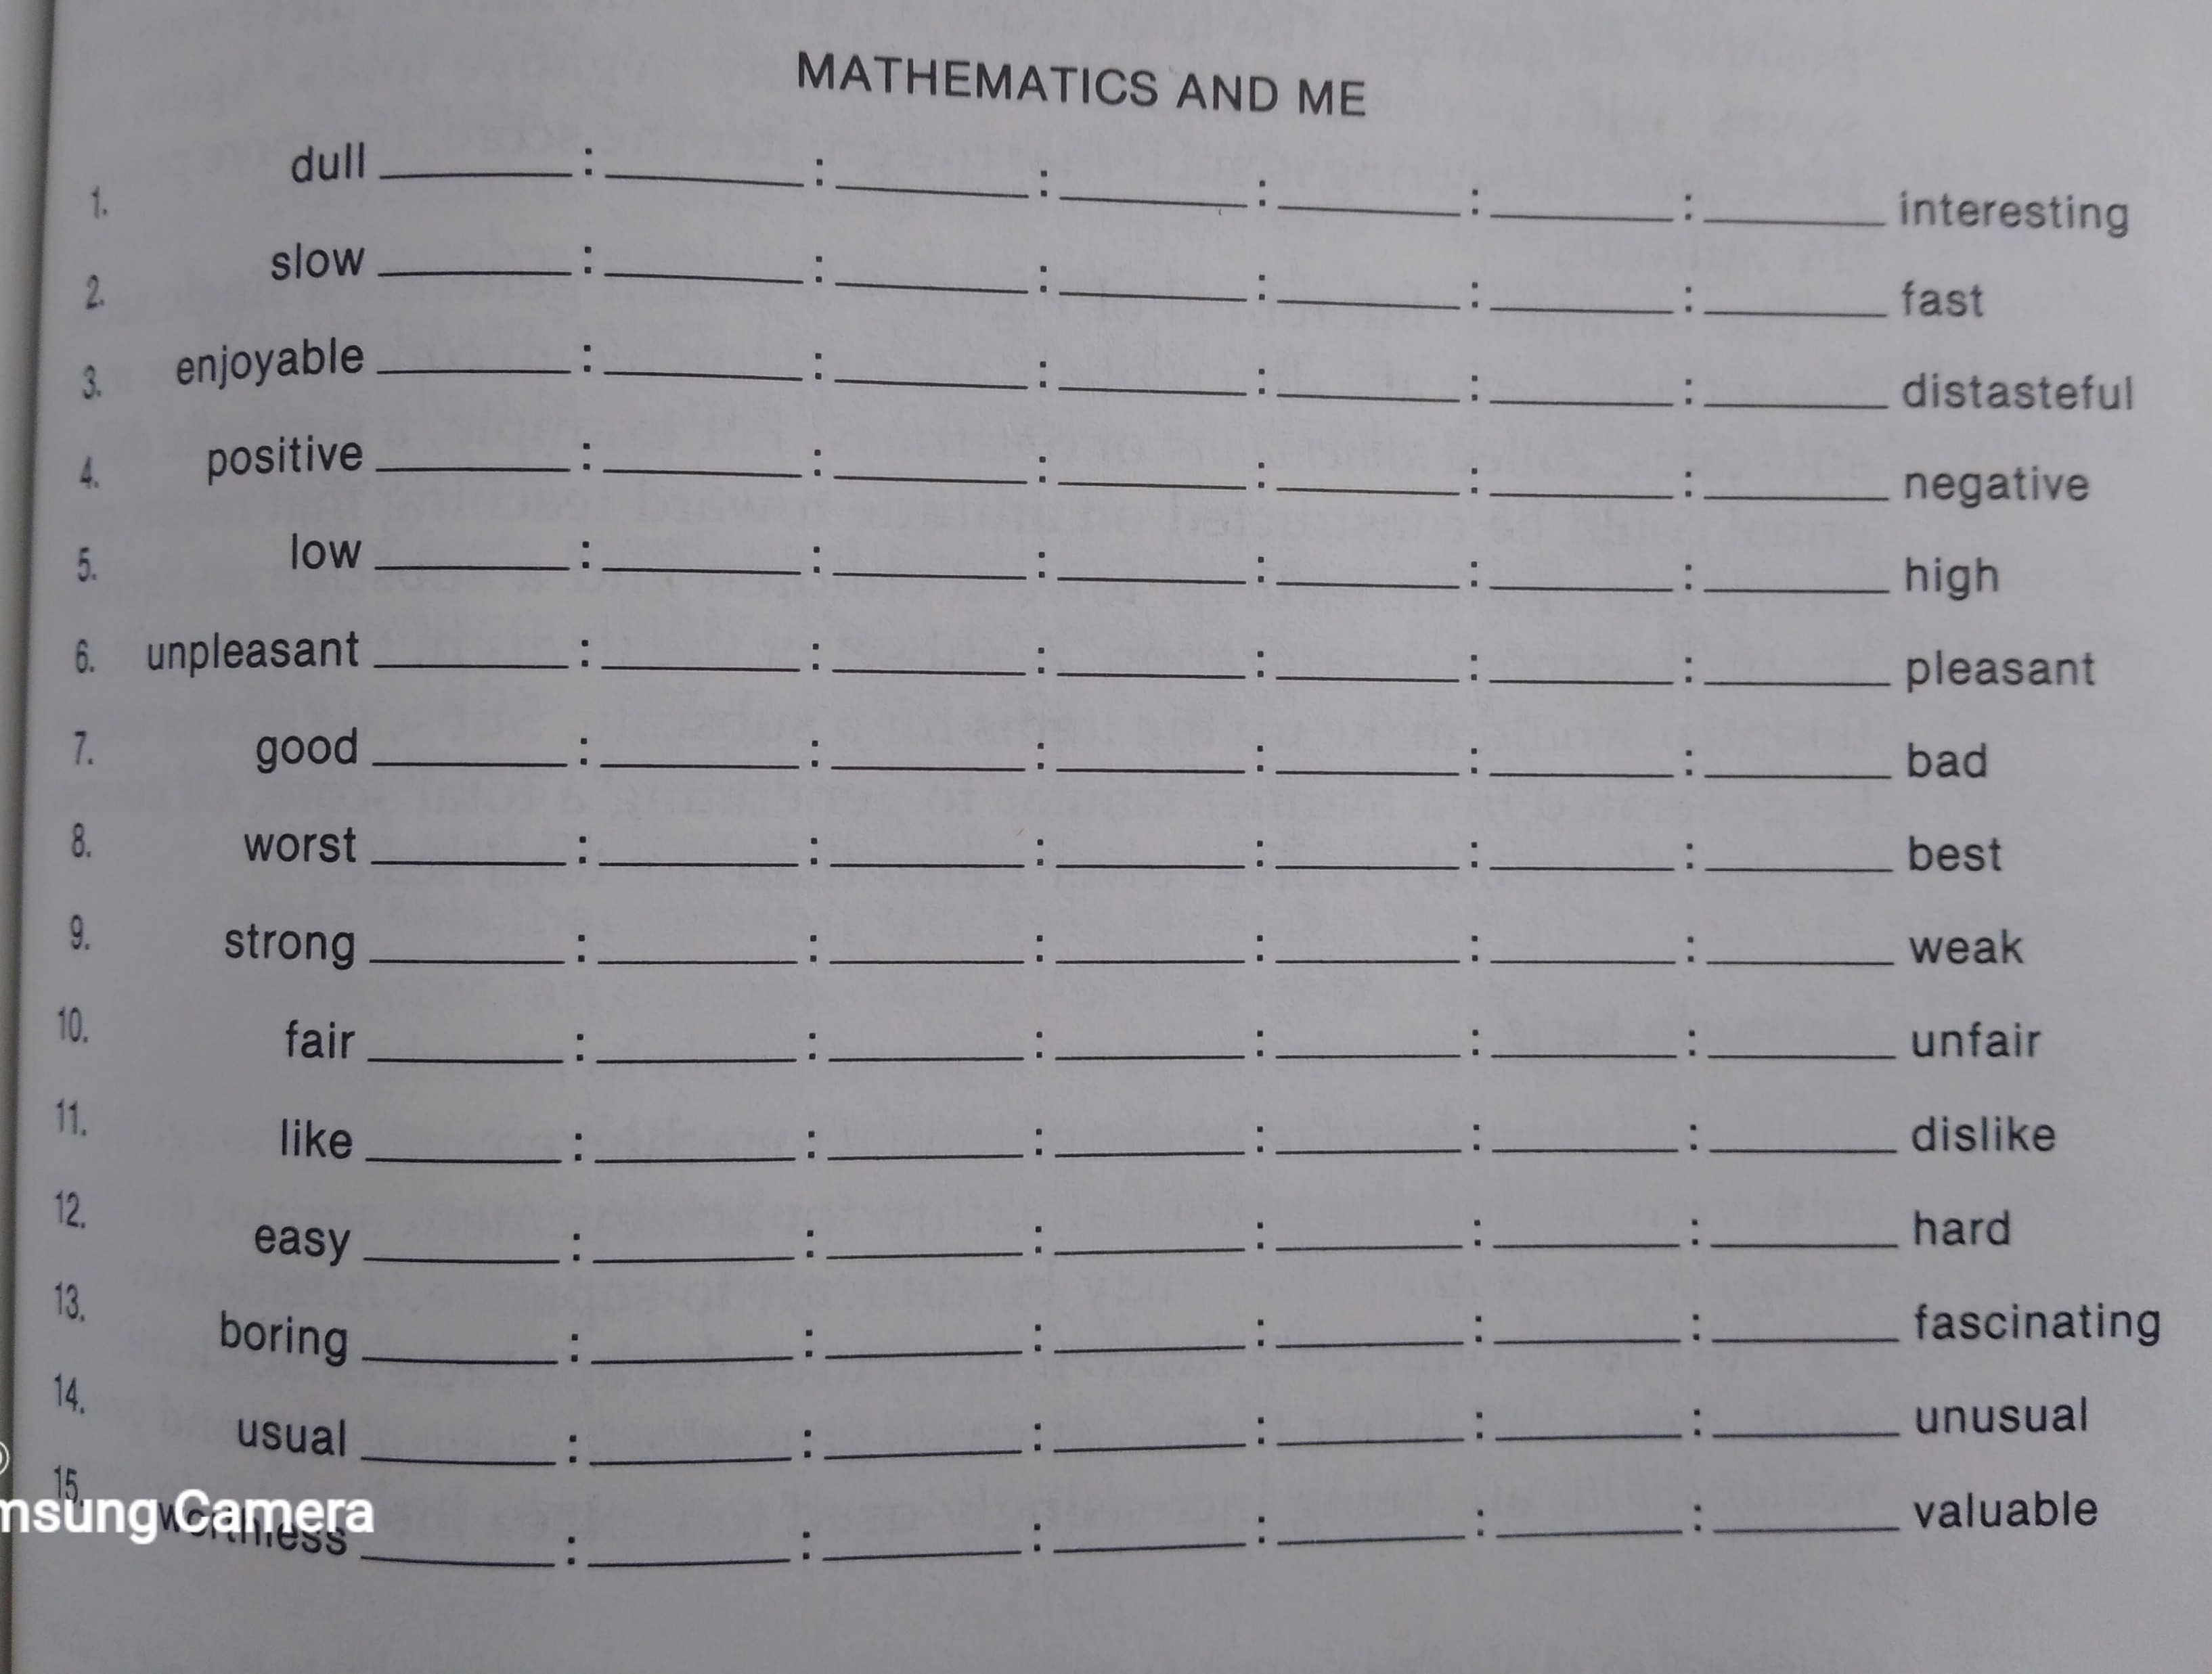
CONTOH SEMANTIC DIFFERENTIAL

Slide 6
PERSYARATAN VALIDITAS
Isi (content validity)
Struktur internal (internal structure validity)
Proses respons (respons process validity)
Kaitan dengan varuabel lain (concurrent validity)
Konsekuensi tes (predictive validity)

Slide 7
PERSYARATAN RELIABILITAS
Alternate form reliability
Test-retest reliability
Internal consistensy (split half, Kuder Richardson foumula, Cronbach’s alpha coefficiency)

Slide 8
PROSEDUR PENGEMBANGAN
Tujuan penelitian
Jenis data variabel (nominal, interval)
Kisi-kisi (indikator, jenis, jumlah, tingkat kognitif)
Draft soal
Ujicoba.

Slide 9
JENIS INSTRUMEN LAIN
Wawancara (untuk kuantatif, harus terstruktur)
Angket (menanyakan fakta, untuk kuantitatif harus terstruktur)
Observasi (harus terstruktur)
Inter observer / rater / evaluator reliability

Slide 10
TERIMAKASIH

